Slide 1
ÔN TẬP
VÀ KHỞI ĐỘNG

Slide 2
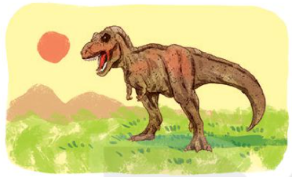
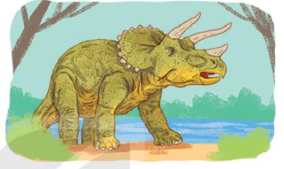

Slide 3
KHỦNG LONG
Khủng long là loài sinh vật thường sống bầy đàn ở các vùng đất khô.
Trong suy nghĩ của nhiều người, khủng long là loài sinh vật khổng lồ. Nhưng trên thực tế, có loài khủng long chỉ bằng một chú chó nhỏ. Khủng long thường ăn thịt, cũng có một số loài ăn cỏ.
Chân khủng long thẳng và rất khỏe. Vi thế chúng có thể đi khắp một vùng rộng lớn để kiếm ăn. Khủng long có khả năng săn mồi tốt nhờ có đôi mắt tinh tường cùng cái mũi và đôi tai thính. Khủng long cũng có khả năng tự vệ tốt nhờ vào cái đầu cứng và cái quất đuôi dũng mãnh.
Trước khi con người xuất hiện, khủng long đã bị tuyệt chủng. Vì thế, chúng ta sẽ không bao giờ có thể nhìn thấy khủng long thật.
(Theo Bách khoa tri thức về khám phá giới trẻ - Khủng long)

Slide 4
1. Luyện đọc từ
săn mồi
quất đuôi
dũng mãnh
tuyệt chủng

Slide 5
Giải nghĩa từ:
Tự vệ:
Tự bảo vệ mình
Dũng mãnh:
Có sức mạnh phi thường
Tuyệt chủng:
Mất hẳn nòi giống

Slide 6
Luyện đọc câu dài:
Khủng long là loài sinh vật thường sống thành bầy đàn ở các vùng đất khô. Trong suy nghĩ của nhiều người, khủng long là loài sinh vật khổng lồ.

Slide 7
KHỦNG LONG
Khủng long là loài sinh vật thường sống bầy đàn ở các vùng đất khô.
Trong suy nghĩ của nhiều người, khủng long là loài sinh vật khổng lồ. Nhưng trên thực tế, có loài khủng long chỉ bằng một chú chó nhỏ. Khủng long thường ăn thịt, cũng có một số loài ăn cỏ.
Chân khủng long thẳng và rất khỏe. Vi thế chúng có thể đi khắp một vùng rộng lớn để kiếm ăn. Khủng long có khả năng săn mồi tốt nhờ có đôi mắt tinh tường cùng cái mũi và đôi tai thính. Khủng long cũng có khả năng tự vệ tốt nhờ vào cái đầu cứng và cái quất đuôi dũng mãnh.
Trước khi con người xuất hiện, khủng long đã bị tuyệt chủng. Vì thế, chúng ta sẽ không bao giờ có thể nhìn thấy khủng long thật.
(Theo Bách khoa tri thức về khám phá giới trẻ - Khủng long)
1
2
3
4

Slide 8
1. Luyện đọc từ
2. Tìm hiểu bài
săn mồi
quất đuôi
dũng mãnh
tuyệt chủng

Slide 9
1. Bài đọc cho biết những thông tin nào về khủng long
a
c
b

Slide 10
2. Những bộ phận nào giúp khủng long săn mồi tốt?
Khủng long có khả năng săn mồi tốt nhờ đôi mắt tinh tường cùng cái mũi và đôi tai thính.

Slide 11
3. Nhờ đâu khủng long có khả năng tự vệ tốt?
Khủng Long có khả năng tự vệ tốt nhờ cái đầu cứng và cái đuôi dũng mãnh.

Slide 12
4. Vì sao chúng ta không thể gặp khủng long thật?
Chúng ta không thể gặp khủng long thật vì khủng long đã tuyệt chủng trước khi con người xuất hiện.

Slide 13
KHỦNG LONG
Khủng long là loài sinh vật thường sống bầy đàn ở các vùng đất khô.
Trong suy nghĩ của nhiều người, khủng long là loài sinh vật khổng lồ. Nhưng trên thực tế, có loài khủng long chỉ bằng một chú chó nhỏ. Khủng long thường ăn thịt, cũng có một số loài ăn cỏ.
Chân khủng long thẳng và rất khỏe. Vi thế chúng có thể đi khắp một vùng rộng lớn để kiếm ăn. Khủng long có khả năng săn mồi tốt nhờ có đôi mắt tinh tường cùng cái mũi và đôi tai thính. Khủng long cũng có khả năng tự vệ tốt nhờ vào cái đầu cứng và cái quất đuôi dũng mãnh.
Trước khi con người xuất hiện, khủng long đã bị tuyệt chủng. Vì thế, chúng ta sẽ không bao giờ có thể nhìn thấy khủng long thật.
(Theo Bách khoa tri thức về khám phá giới trẻ - Khủng long)

Slide 14
Luyện tập

Slide 15
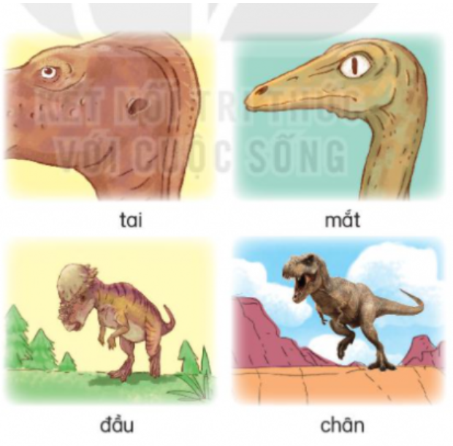
1. Tìm trong bài từ ngữ dùng để tả các bộ phận của khủng long
Tai:
thính
Mắt:
tinh tường
Đầu:
cứng
Chân:
thẳng và rất khỏe

Slide 16
2. Hỏi - đáp về đặc điểm các bộ phận của khủng long.
Mẫu
Đầu khủng long thế nào?
Đầu khủng long rất cứng.
rất cứng

Slide 17
CỦNG CỐ, DẶN DÒ

